Slide 1
Dinamika :
Newton törvények

Slide 2
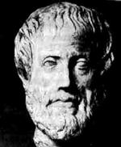
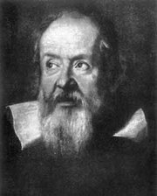
A dinamika alaptörvényei
Arisztotelész (Kr.e. 384-322) úgy vélte, a mozgásnak oka van („minden mozgót mozgat valami”).
Kb. kétezer esztendő múltán Galileo Galilei (Kr.u. 1564-1642) mondta ki a fenti elv módosítását: nem a
mozgásnak van oka, hanem a mozgás megváltozásának.
Arisztotelész Galileo Galilei

Slide 3
Tehetetlenség törvénye :
egy test önmagától nem képes mozgásállapota megváltoztatására;
mindaddig megőrzi eredeti mozgásállapotát, amíg egy másik, külső erő annak megváltoztatására nem kényszeríti. Ha egy testre nem hat külső erő, akkor a test egyenes vonalú egyenletes mozgást végez, vagy nyugalomban van.

Slide 4
Az olyan vonatkoztatási rendszert, amelyben a tehetetlenség törvénye érvényes, tehetetlenségi vagy inerciarendszernek nevezzük. Az állócsillagokhoz, például a Naphoz rögzített vonatkoztatási rendszer tekinthető inerciarendszernek. Ha egy inerciarendszer ismert, akkor végtelen sok ismert, mert minden hozzá képest egyenes vonalú egyenletest mozgást végző vonatkoztatási rendszer is inerciarendszer.

Slide 5
A Galilei-féle relativitási elv kimondja, hogy mechanikai kísérletekkel nem tehetünk különbséget az inerciarendszerek között. Ha egy mechanikai törvény érvényesnek bizonyul egy vonatkoztatási rendszerben, akkor minden hozzá képest egyenes vonalú egyenletes mozgást végző rendszerben is igaz.
A dinamika alaptörvényeit Isaac Newton (Kr.u. 1643-1727) rendszerezte (1687):
Isaac Newton

Slide 6
Newton I. törvénye: A dinamika törvényeit inerciarendszerekben írjuk le, tehát érvényesnek
tekintjük a tehetetlenség törvényét.
Newton II. törvénye: Ha egy tömegpontra erő hat, akkor mozgásállapota megváltozik, a test gyorsul. A létrejövő gyorsulás egyenesen arányos a gyorsító erővel, arányossági tényező a test tehetetlen tömege: F = m⋅ a .

Slide 7
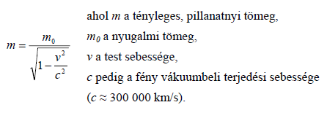
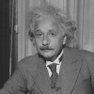
E fenti megfogalmazás állandó erőt és állandó tömeget feltételez. A valóságban legtöbbször nem állandó a hatóerő. És azt is tudjuk, hogy Albert Einstein (Kr.u. 1879-1955) speciális relativitáselmélete értelmében a testek tömege sebességük változásával együtt változik (relativisztikus tömegnövekedés):
Albert Einstein

Slide 8
Newton III. törvénye (hatás-ellenhatás elve): A természetben az erők párosával lépnek fel. Ha egy A test hat egy B testre, akkor a B test is ugyanakkora nagyságú erővel hat az A testre. A két erő irányítása ellentétes. Pontban koncentrált erőknél közös a hatásvonal.
Ez a törvény könnyen kipróbálható: rácsapunk az asztalra. Nem csak az asztal ütődik meg, kezünk is sajog.
Vagy gyakran idézett példa a part mellett álló csónak, amiből kiugorva mi előre, a csónak hátra indul el. Gyakran kérdezik, miért nem semlegesíti egymást a két erő. Hát azért nem, mert nem ugyanarra a testre hatnak, és így nem összegződhetnek.

Slide 9
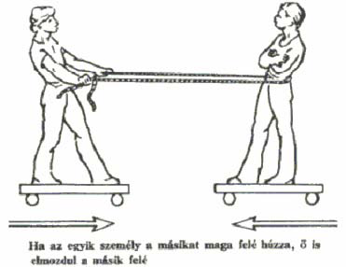

Slide 10
Newton IV. törvénye (szuperpozíció elve): Az erők egymás hatását nem zavarva, vektorokként adódnak össze. (Röviden megfogalmazva: az erők vektorok.)
Newton II. és IV. törvényét együtt a dinamika alapegyenletének tekintjük:

Slide 11
Köszönöm a figyelmet!

